Slide 1

ENERGÍA NUCLEAR
Carrera: Ing. Ambiental
Curso: Gestión Energética
Prof.: Ms. Horacio Acosta Suasnábar
Alumnos:
Cabrera Sánchez, Carlos
Gonzales Canahuire, Linda
Huamani Heredia, Pablo

Slide 2
ÍNDICE:
Introducción
Energía nuclear
Central nuclear
Componentes esenciales para el reactor nuclear.
Combustible: Uranio-235
Ciclo del uranio
Fisión Nuclear
Fusión nuclear
Reactor Nuclear a fisión nuclear
Como se obtiene la energía eléctrica por la fisión de uranio
Beneficio y desventajas de la energía nuclea
Principales centros nucleares en el mundo

Slide 3
Introducción
Primero hay saber de lo que significa la energía, la energía es la capacidad que tiene un cuerpo de realizar un trabajo.
Muchas veces nos preguntamos de porque hay distintos tipos de energía y que en especial hay un tipo de energía e el cual materia prima para obtenerla son los núcleos de los átomos por lo cual daremos a conocer la importancia que tiene este tipo de energía.

Slide 4
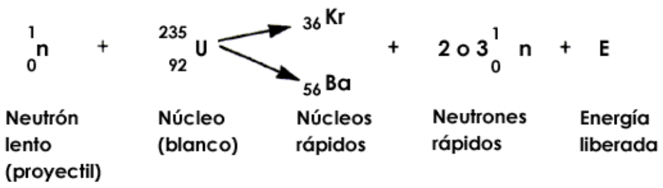
Energía nuclear
Es la energía que se libera al dividir el núcleo de un átomo (fisión nuclear) o al unir dos átomos para convertirse en un átomo individual (fusión nuclear).
Generalmente esta energía se libera en forma de calor, y es aprovechado para poder generar energía eléctrica en varios lugares.

Slide 5
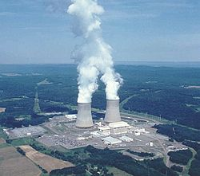
Central nuclear.
Es una central termoeléctrica en la cual actúa como una caldera un reactor nuclear. la energía térmica se origina por la reacciones nucleares por fisión en el combustible nuclear. La cual esta energía en forma de calor en utilizada para producir vapor de agua y así este con ayuda de un generador pueda producir energía eléctrica.

Slide 6
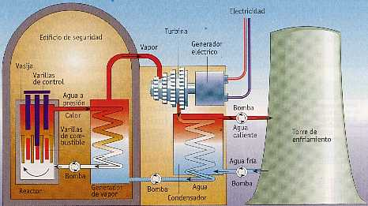
Las céntrales nucleares se han realizado con un diseño especifico que prevé estructuras civiles adecuadas, con un sistema que responden al fallo previsto de algún problema que surja. Además de no permitir que la radiación se libere hacia el ambiente.

Slide 7
Componentes esenciales para el reactor nuclear
Combustible nuclear: Lo cual será el Uranio-235.
Moderador: Cumplen con la función de frenar la velocidad de los neutrones producidos por la fisión, para que tengan la oportunidad de interactuar con los átomos físiles. Pude ser: Agua ligera, Agua Pesada, Grafito, sodio Metálico.
Refrigerante: Conduce el calor generado hasta un intercambiador de calor. Puede ser: Agua, agua pesada, anhídrido carbónico, helio, Sodio metálico:
Reflector: Reduce el escape de neutrones y aumenta la eficiencia del reactor. Puede ser: Agua, agua pesada, grafito.

Slide 8
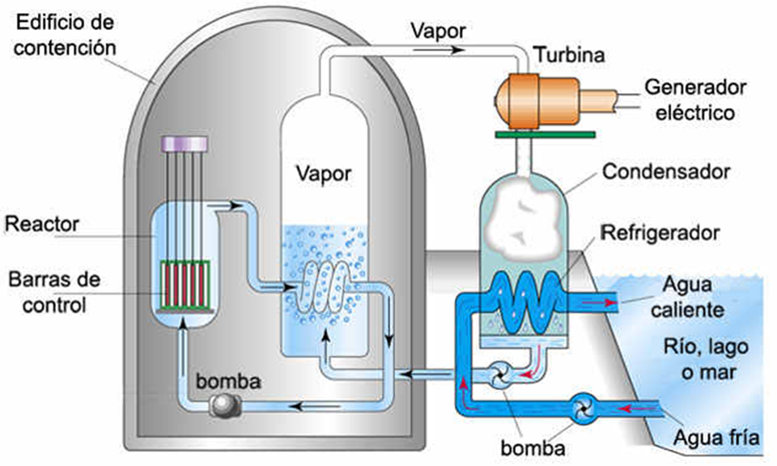
Blindaje: Evita la fuga de la radiación y neutrones rápidos. Puede ser: Hormigón, Plomo, acero, agua.
Material de control: Hace que la reacción en cadena se pueda controlar. Son muy buenos absorbentes de neutrones. Puede ser: Cadmio, Boro, Indio, Plata.
Materiales estructurales: Hormigón, estructura para contener el núcleo del reactor. Acero, para la estructura de los combustibles, Aluminio estructura de combustible de reactores de investigación.

Slide 9
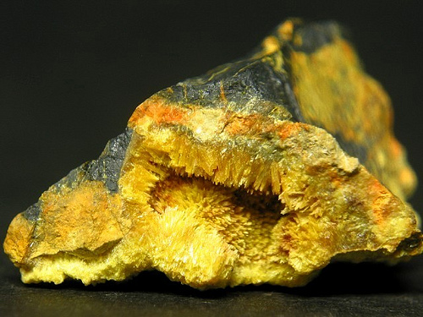
Combustible : Uranio-235
El uranio es un elemento químico metálico de color plateado - grisáceo que pertenece al grupo de los actínidos. Esta presenta en la naturaleza pero en pequeñas concentraciones; la podemos encontrar en las rocas, tierra, agua y en los seres vivos.
El uranio presenta isotopos entre los cuales tenemos U-235, U-238.

Slide 10
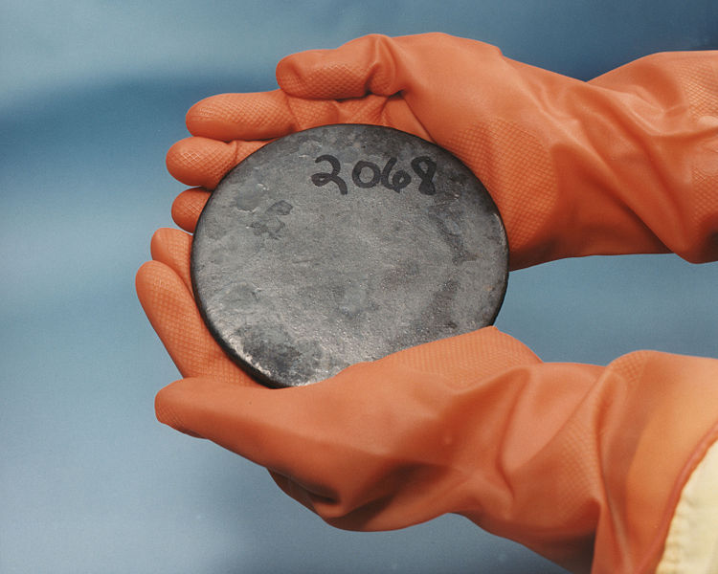
Para las centrales nucleares utilizan el uranio-235 (235U) es un isótopo del uranio que se diferencia del uranio-238, el isótopo más común del elemento, en su capacidad para provocar una reacción en cadena de fisión que se expande rápidamente, es decir, que es fisible. De hecho, el 235U es el único isótopo fisible que se encuentra en la naturaleza. El uranio-235 tiene una semivida de 700 millones de años.

Slide 11
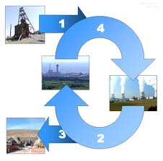
Ciclo del uranio

Slide 12
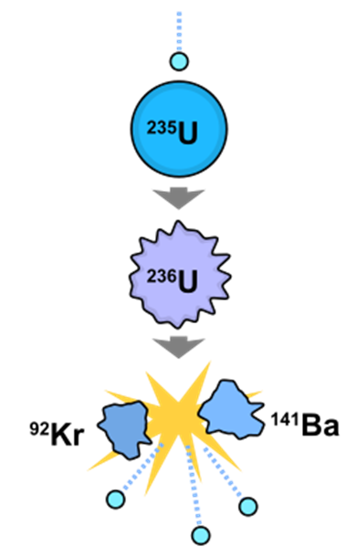
Fisión Nuclear:
La fisión es una reacción nuclear, que se realiza en el núcleo de un átomo.
La fisión ocurre cuando un núcleo es bombardeado por neutrones lo cual como consecuencia el núcleo se divide en dos o más núcleos pequeños (lo cual se libera en forma energía calorífica), además también quedan neutrones libres y otros fotones que realizan el mismo procedimientos con otros átomos.

Slide 13
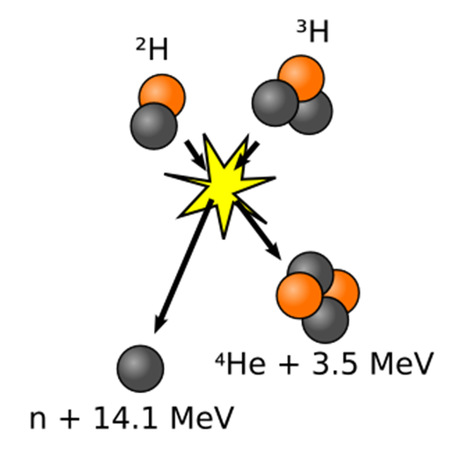
Fusión Nuclear
Es el proceso por el cual varios núcleos atómicos de carga similar se unen y forman un núcleo más pesado.
Simultáneamente se libera o absorbe una cantidad enorme de energía, que permite a la materia entrar en un estado plasmático.
La fusión de dos núcleos de menor masa que el hierro (en este elemento y en el níquel ocurre la mayor energía de enlace nuclear por nucleón) libera energía en general. Por el contrario, la fusión de núcleos más pesados que el hierro absorbe energía

Slide 14
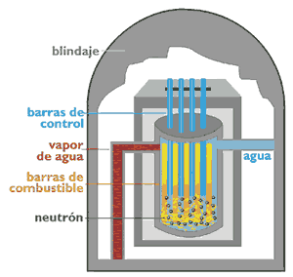
Reactor a Fisión Nuclear
Estos reactores son los mas conocidos ya que por medio de la fisión nuclear se puede liberar asta 200 MeV Solo con un átomo de uraneo-235.

Slide 15
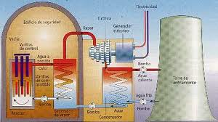
Obtención de energía eléctrica por la fisión nuclear

Slide 16
Beneficio y desventaja de la energía nuclear
El principal beneficio de la energía nuclear es la obtención de energía eléctrica mediante la fisión nuclear e los reactores, además de no liberar gases de efecto invernadero.
Una de las desventajas y lo que la hace más peligrosa es que la seguridad en su uso recae sobre la responsabilidad de las personas. Decisiones irresponsables pueden provocar accidentes en las centrales nucleares pero, aún mucho peor, se puede utilizar con fines militares como se demuestra en la historia de la energía nuclear

Slide 17
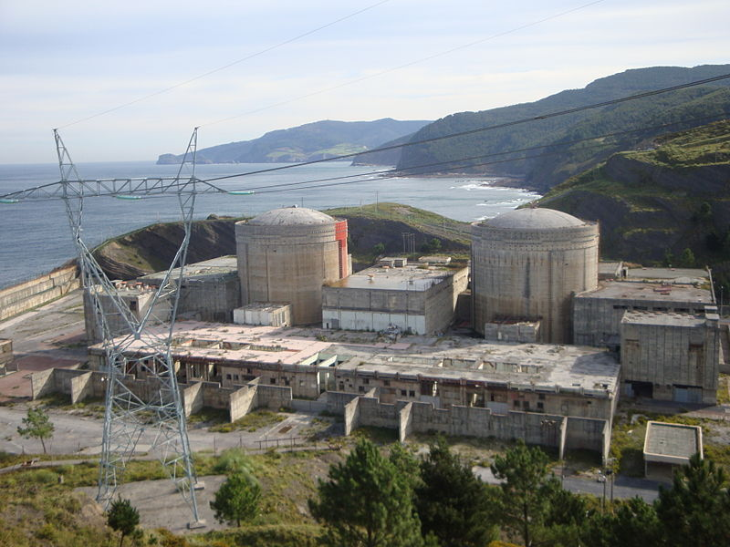
Principales centros nucleares en el mundo
Central nuclear de lemoniz (ESPAÑA)

Slide 18

Planta de energía nuclear de Susquehanna

Slide 19
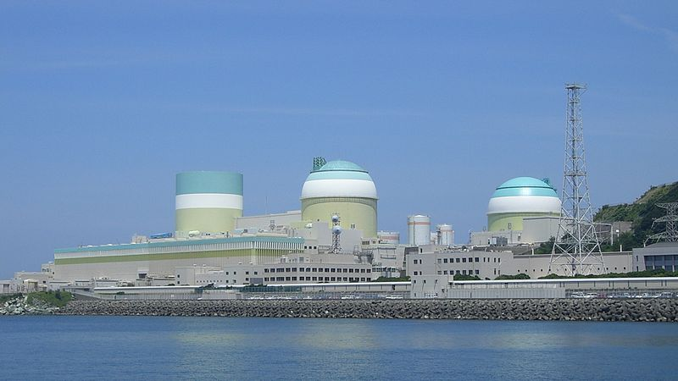
Central nuclear de Itaka (Tiene 2 torre de enfriamiento a presión)

Slide 20
Gracias

